Slide 1




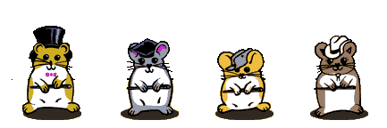
Nhiệt liệt chào mừng các thầy, cô giáo đến dự tiết dạy
Môn: Luyện từ và câu – Lớp 2

Slide 2
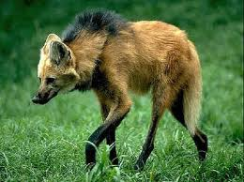
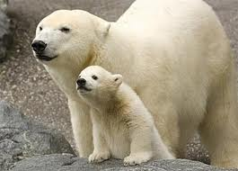
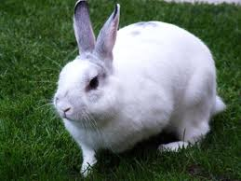
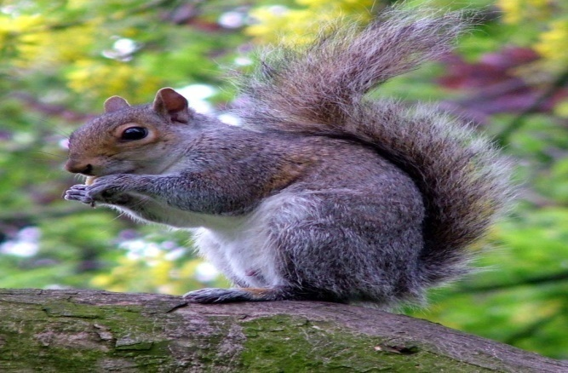
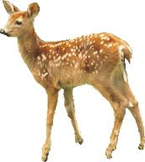
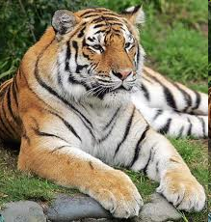
Bài 1: Chọn cho mỗi con vật trong tranh dưới đây một từ chỉ đúng đặc điểm của nó:
nhút nhát,
dữ tợn
dữ tợn,
tinh ranh,
tò mò,
hiền lành,
nhanh nhẹn.
tò mò
nhút nhát
tinh ranh
hiền lành
nhanh nhẹn
1
2
3
cáo
gấu trắng
thỏ
4
5
6
sóc
nai
hổ (cọp)

Slide 3
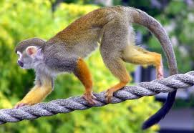
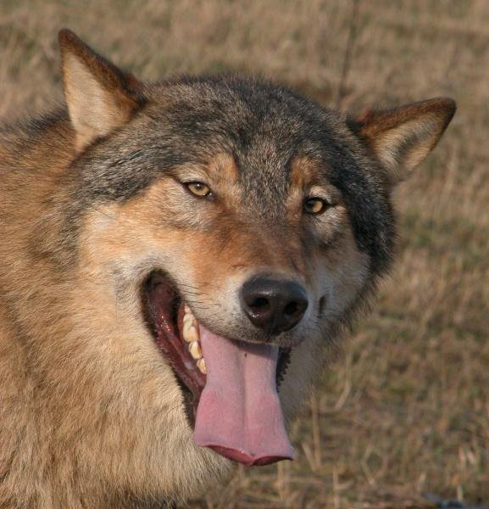
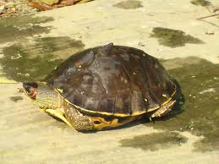
Khỉ
tinh nghịch
Chó sói
hung ác
Rùa
chậm chạp

Slide 4
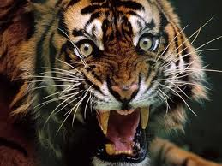
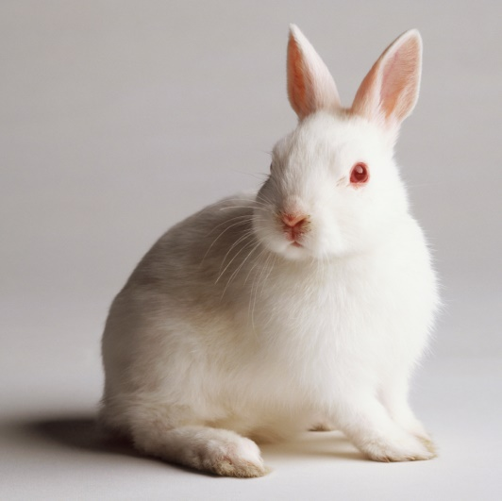
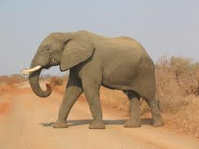

Bài 2: Hãy chọn tên con vật thích hợp với mỗi chỗ trống dưới đây:
a) Dữ như
........
c) Khoẻ như
........
b) Nhát như
........
d) Nhanh như
........
hổ (cọp)
sóc
thỏ,
voi
hổ (cọp),
sóc,
thỏ
voi,

Slide 5
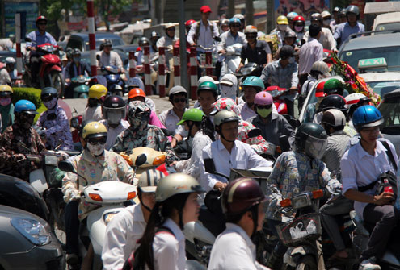
Bài 3: Điền dấu chấm hay dấu phẩy vào ô trống?
,
Từ sáng sớm Khánh và Giang đã náo nức
chờ đợi mẹ cho đi thăm vườn thú Hai chị em
mặc quần áo đẹp, hớn hở chạy xuống cầu thang
Ngoài đường người và xe đi lại như mắc cửi.
Trong vườn thú trẻ em chạy nhảy tung tăng.
.
.
,
,
xe đi lại như mắc cửi:
hoạt động qua lại đông đúc và nhiều chiều, không lúc nào ngớt.

Slide 6

Ô SỐ BÍ ẨN
- Có 4 ô số, mỗi ô số tương ứng với một câu hỏi. Bạn nào giơ tay trước sẽ được quyền chọn ô số cho mình, sau khi chọn nếu trả lời đúng người chơi sẽ nhận được một phần qùa.
- Trong thời gian 5 giây bạn hãy suy nghĩ và đưa ra câu trả lời. Trả lời đúng bạn sẽ nhận được một phần quà, nếu trả lời sai quyền trả lời sẽ thuộc về bạn khác.

Slide 7

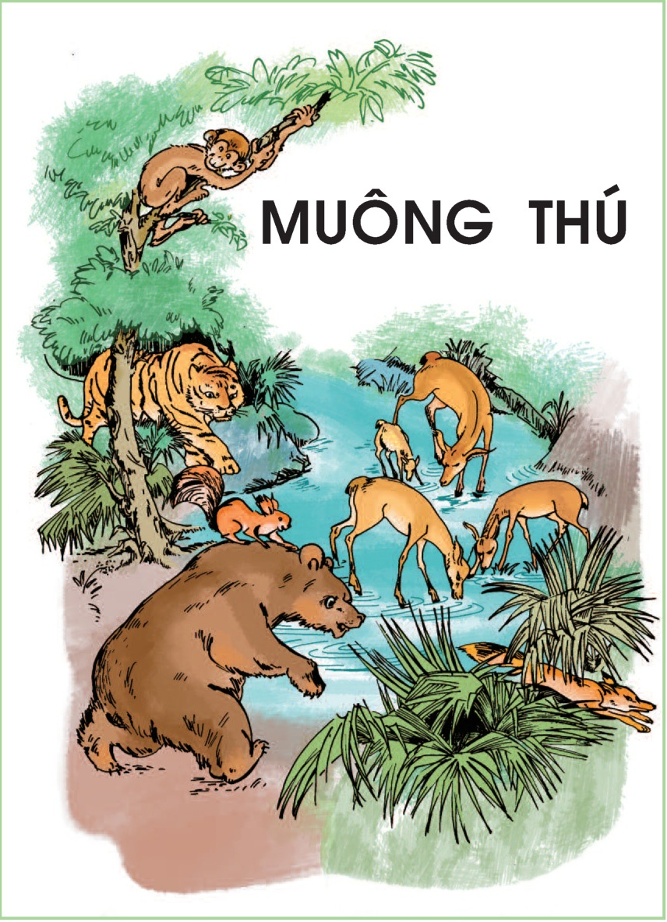

Ô SỐ BÍ ẨN
1
2
3
4
Từ khóa về hình ẩn giấu

Slide 8



Con sóc có đặc điểm gì ?
HẾT GIỜ
THỜI GIAN
10
9
8
7
6
5
4
3
2
1

Slide 9
Con gì được mệnh danh là chúa tể của rừng xanh?
HẾT GIỜ
THỜI GIAN
10
9
8
7
6
5
4
3
2
1

Slide 10
Nhát như con gì?
HẾT GIỜ
THỜI GIAN
10
9
8
7
6
5
4
3
2
1

Slide 11
Đặc điểm của con cáo là gì?
HẾT GIỜ
THỜI GIAN
10
9
8
7
6
5
4
3
2
1

Slide 12


Dặn dò:
Chuẩn bị bài tiếp theo: Từ ngữ về sông biển. Đặt và trả lời câu hỏi Vì sao?

Slide 13

Chân thành cảm ơn
Quý thầy cô và các em!

